Slide 1
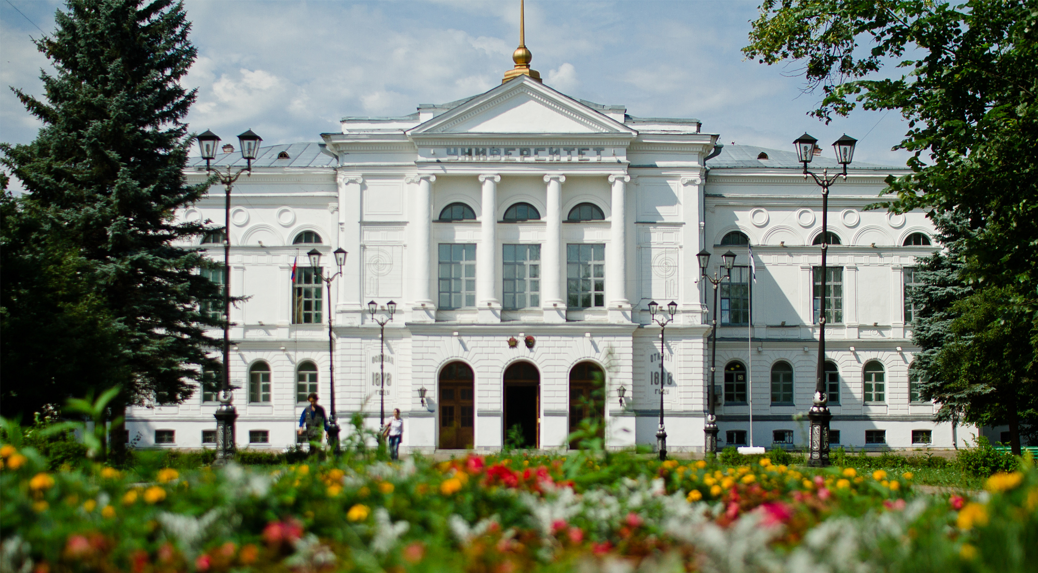
International Students Services Centre Lidia Juliova, Head

Slide 2
Полезные ссылки /Useful Links
1. Отдел по социальной адаптации и сопровождению иностранных студентов (сайт) / International Students Services (Website) 外国留学生服务办事处（网址）
http://studentcenter.tsu.ru/
studentcenter@ums.tsu.ru
2. Отдел по социальной адаптации и сопровождению иностранных студентов (соц. сети) / International Students Services / 外国留学生服务办事处
TSU-Online (Fb): https://www.facebook.com/groups/tsuonline
TSU-Online (Vk): https://vk.com/tsu_online
3. Путеводитель иностранного студента / International Student’s Handbook
外国留学生帮助指南
http://studentcenter.tsu.ru/sites/default/files/putevoditel_new_2019.pdf

Slide 3
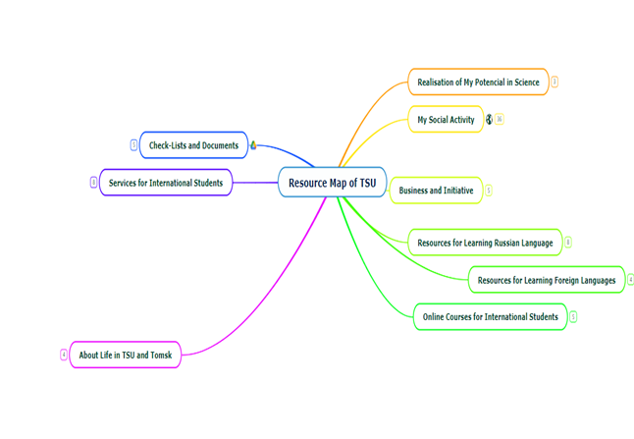
Ресурсы ТГУ/ TSU Resources 托大资源
Карта ресурсов ТГУ /
TSU Resource Map
托大资源图 https://www.mindomo.com/ru/mindmap/resource-map-of-tsu-03feb11d40fa4db0a7d3f2461a0434d9
Онлайн-курс «Погружение в университетскую среду» / 在线课程《大学适应课程》
Immersion in the university environment
https://moodle.tsu.ru/course/view.php?id=28608
знакомство с электронной системой Moodle ТГУ;
熟悉Moodle的使用
видеоматериалы о городе и университете;
关于托木斯克和大学的视频资料
знакомство со стандартами проживания, правилами поведения и обучения в период эпидемии (проект «Безопасный кампус»).
了解并学习疫情疫情期间的要求和行为准则。课程（校园安全）

Slide 4
Онлайн-сервисы / Online Services 在线服务
1. Онлайн-служба психологической помощи / Online Psychological Services:
线上心理辅导
Регистрация на русском языке
俄语网站: https://docs.google.com/forms/d/e/1FAIpQLSe7TRVv4xaAuhKny0v2ARzstASIpLXbOQeA1d2RLd0CRF-YMQ/viewform
Registration in English: https://docs.google.com/forms/d/e/1FAIpQLSd3HIsMZkE0zKSuNWYz6dXOEZJ7os-VszSciTkRuOPcKGMG2g/viewform
2. Цифровые ассистенты / E-learning assistants 线上帮助
tsudigas@gmail.com
3. Заявки (интернет, ремонта общежития) 应用程序（互联网，宿舍维修）
https://helpdesk.tsu.ru/

Slide 5
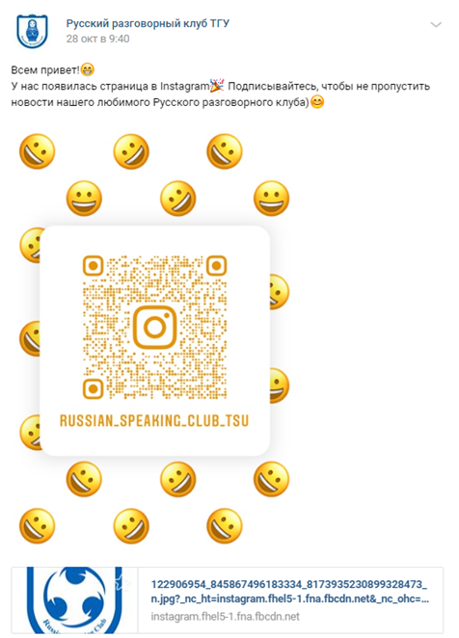
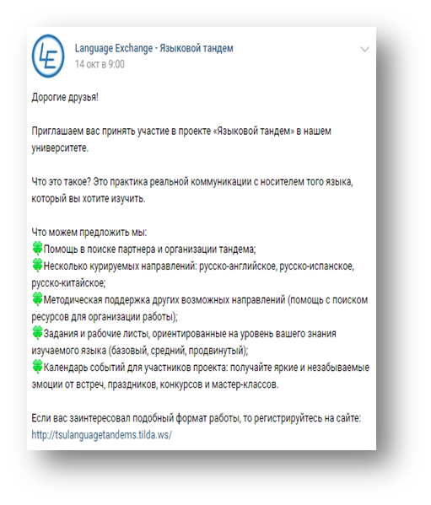
Русский язык, общение /Russian Language, Communication
Русский разговорный клуб /Russian Speaking Club :俄语俱乐部 https://vk.com/russian_club_tsu
Клуб языковых тандемов / Language Exchange Club:语言互助俱乐部 http://tsulanguagetandems.tilda.ws/, https://vk.com/languagexchange

Slide 6
МООКи по русскому языку / Russian Language Learning (MOOCs) 俄语慕课
МООКи по русскому языку / Russian Language Learning (MOOCs): https://www.coursera.org/learn/zarisovki-o-sibiri?action=enroll
https://www.coursera.org/learn/ya-govoryu-po-russki?

Slide 7
Общение / Communication
1. Конкурсы / Competitions 竞赛
2. Онлайн-презентации стран /国家介绍
countries presentations online
studentcenter@ums.tsu.ru

Slide 8
Thank you for your attention!
If you have any questions, feel free to contact us:
studentcenter@ums.tsu.ru
https://www.facebook.com/groups/tsuonline

